Slide 1
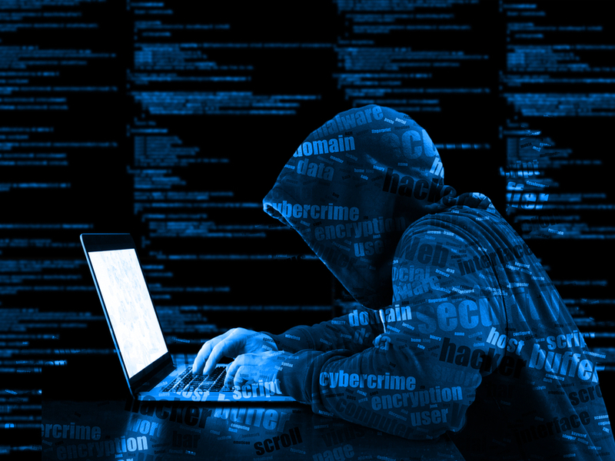
Foundation of Information Security
BÀI 11. AN TOÀN MẠNG MÁY TÍNH
Lecturer: Vu Duy Hien

Slide 2
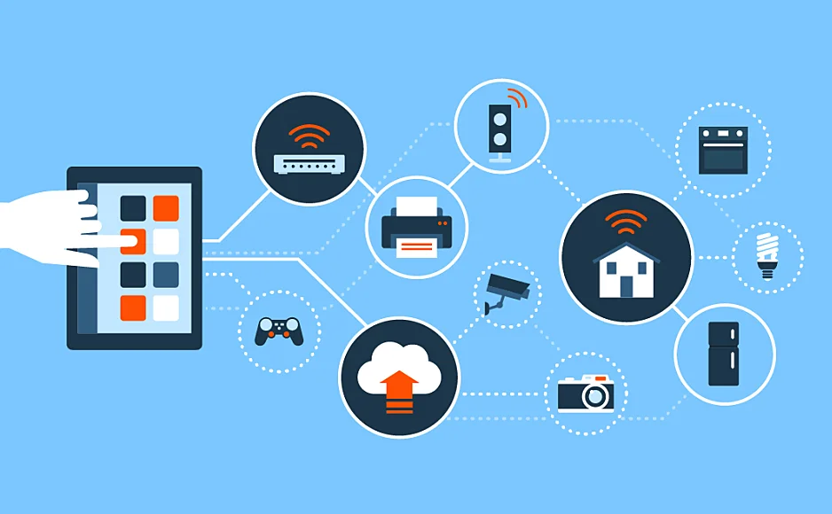
BÀI 11.
CÁC CÔNG NGHỆ AN TOÀN MẠNG

Slide 3
Nội dung
Tổng quan về an toàn mạng
IDS / IPS
Hệ thống giám sát ATTT
Một số công nghệ an toàn mạng khác
Tường lửa
An toàn mạng không dây

Slide 4
Tổng quan về an toàn mạng

Slide 5
Nhắc lại một số vấn đề về mạng máy tính

Slide 6
Các giao thức truyền thông mạng

Slide 7
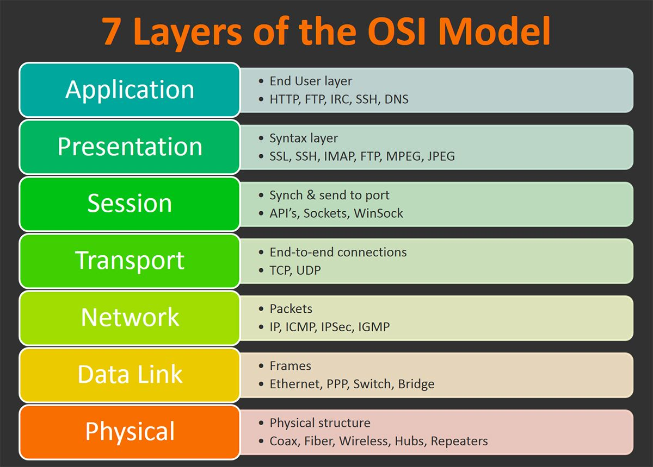
OSI Model
Nguồn: medium.com

Slide 8
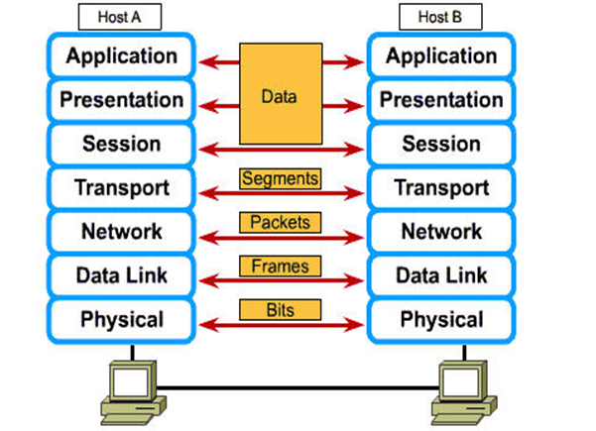
OSI Model
Nguồn: http://baoqtt.blogspot.com/2010/12/mo-hinh-osi-mo-hinh-tcpip-cac-thiet-bi.html

Slide 9
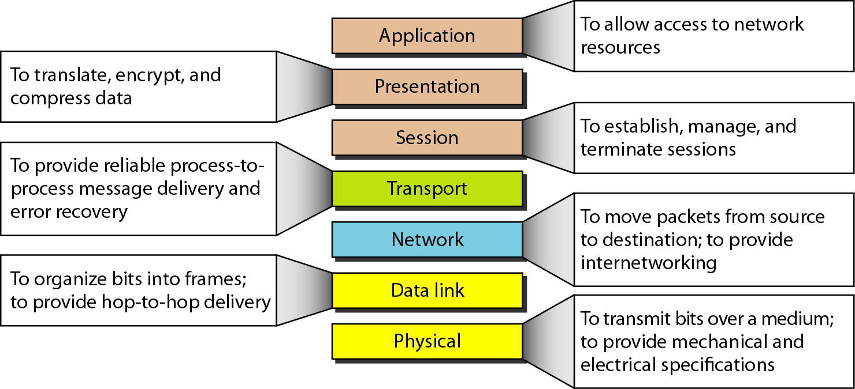
OSI Model
Nguồn: lecture note

Slide 10
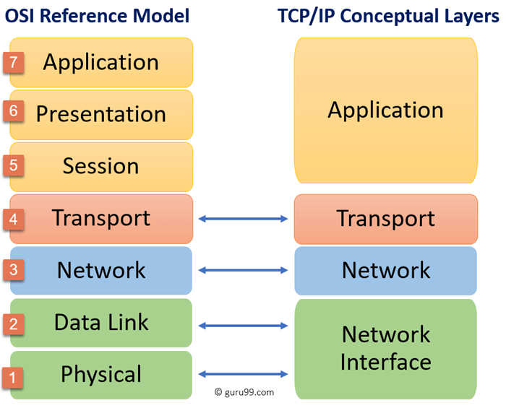
TCP IP vs OSI
Nguồn: guru99.com

Slide 11
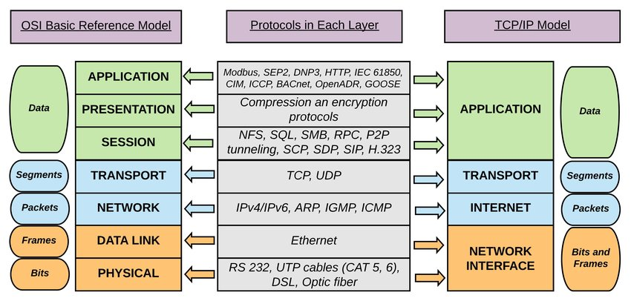
TCP IP Model
Nguồn: https://wikimaytinh.com/bo-giao-thuc-tcp-ip-la-gi.html

Slide 12
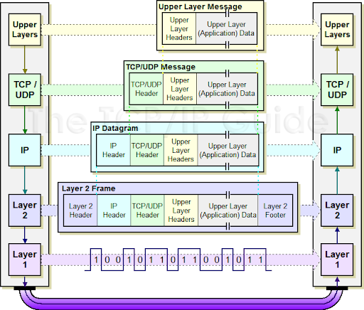
TCP IP Packets
Nguồn: Printerest

Slide 13
Địa chỉ IP
Unicast
  Một người gửi, Một người nhận
  Là dạng phổ biến nhất
Multicast
  Một người gửi, nhiều người nhận
Broadcast
  Một người gửi đến tất cả các thiết bị trên mạng LAN
  IP 255.255.255.255 gửi tới tất cả các thiết bị trên mạng LAN
  147.144.255.255 gửi tới tất cả các thiết bị trên mạng 147.144.0.0

Slide 14
Cổng
0-1023: Các cổng thông dụng
1024-49151: Các cổng được đăng ký
  Được đăng ký bởi IANA
  Ví dụ: SQL Server on 1433
49152-65535: Các cổng động hoặc bí mật
  Các cổng tạm thời được sử dụng bởi bất cứ dịch vụ nào

Slide 15
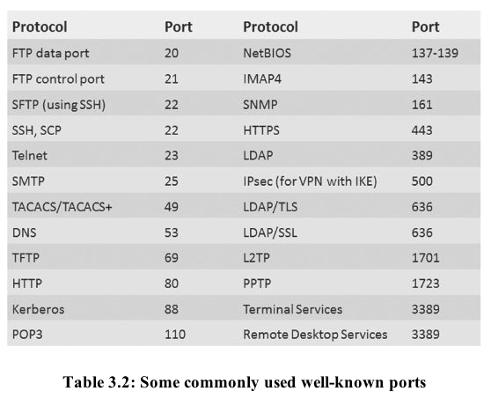
Cổng

Slide 16
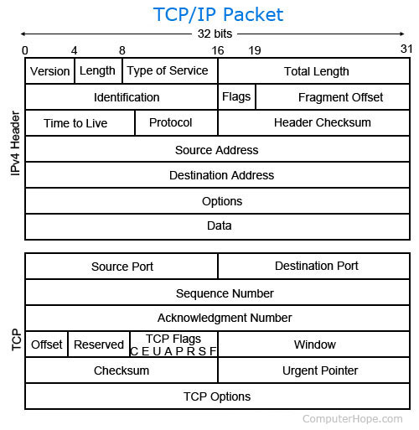
TCP IP Packets

Slide 17
Một số giao thức kết nối
TCP (Transmission Control Protocol)
UDP (User Datagram Protocol)
IP (Internet Protocol)
ICMP (Internet Control Message Protocol)
ARP (Address Resolution Protocol)
NDP (Neighbor Discovery Protocol)

Slide 18
TCP
Giao thức hướng kết nối: đảm bảo việc truyền tin cậy, không bị mất mát thông tin
Bắt tay ba bước
  SYN
  SYN/ACK
  ACK

Slide 19
UDP
Giao thức không kết nối (không tin cậy)
Không cần bắt tay trước khi truyền
Không đảm bảo việc mất mát thông tin

Slide 20
IP
Truyền các gói tin đến địa chỉ IP nhất định
IPv4: 32-bit địa chỉ
  192.168.1.1
IPv6: 128-bit địa chỉ
  fe80:0:0:0:462a:60ff:fef6:278a

Slide 21
ICMP
Kiểm tra kết nối
  Ping
  Pathping
  Tracert
Bị chặn mặc định trong các tường lửa cá nhân từ hệ điều hành Windows XP SP2 trở đi

Slide 22
ARP
Tìm kiếm địa chỉ MAC từ địa chỉ IP
ARP Poisoning
  Gửi các gói tin ARP lỗi
  Chuyển hướng kết nối trên mạng LAN
  Thường để sử dụng cho tấn công Man-In-The-Middle Attacks

Slide 23
NDP
Thay thế cho ARP trong IPv6
Được sử dụng cho chế độ address autoconfiguration
Có thể sử dụng để tấn công man-in-the-middle và DoS trên mạng LAN

Slide 24
Các giao thức có mã hóa
SSH (Secure Shell) và SCP (Secure Copy)
SSL (Secure Sockets Layer)
TLS (Transaction Layer Security)
IPSec (Internet Protocol Security)

Slide 25
SSH
Được sử dụng để mã hóa Telnet
  Telnet không có mã hóa và sử dụng cổng mặc định TCP 23
Cũng được sử dụng cho Secure Copy Protocol (SCP)
Mặc định trên cổng TCP 22

Slide 26
SSL
Có thể được sử dụng để mã hóa các lưu lượng HTTP, như HTTPS
  Cổng TCP 443
Có thể sử dụng để bảo vệ giao thức xác thực LDAP : LDAPS
  Cổng TCP 636
SSL is old and has security weaknesses

Slide 27
TLS
Thay thế cho SSL
Chạy trên cùng cồng
  HTTPS trên TCP 443
  LDAPS trên TCP 636

Slide 28
IPSec
Mặc định với IPv6
Là giao thức truyền tải trong IPv4
Đóng gói và mã hóa các gói tin IP
Gồm 2 thành phần
  AH (Authentication Header)
    Protocol ID 51 (không phải TCP cũng như UDP)
  ESP (Encapsulating Security Payload)
    Protocol ID 50

Slide 29
Giao thức tầng ứng dụng
HTTP (Hypertext Transfer Protocol)
HTTPS (HTTP Secure)
FTP (File Transfer Protocol)
SFTP (Secure FTP)
FTPS (FTP Secure)
TFTP (Trivial File Transfer Protocol)

Slide 30
Giao thức tầng ứng dụng
Telnet
SNMP (Simple Network Management Protocol)
NetBIOS (Network Basic Input/Output System)
LDAP (Lightweight Directory Access Protocol)

Slide 31
Giao thức tầng ứng dụng
Kerberos
SQL Server (Structured Query Language)
RDP (Remote Desktop Protocol)
  Được sử dụng bởi Terminal Services
  Cũng được gọi là Remote Desktop Service hay Remote Administration

Slide 32
HTTP
Giao thức web thông dụng nhất
Cổng TCP 80
Không mã hóa

Slide 33
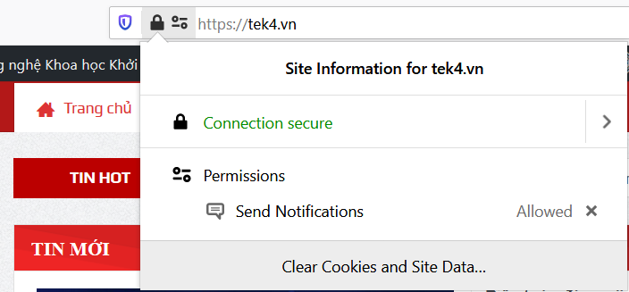
HTTPS
Mã hóa đường truyền
Đảm bảo tính xác thực của máy chủ Web
Sử dụng SSL hoặc TLS, cổng TCP 443
Nguồn: trình duyệt của máy tính cá nhân tác giả

Slide 34
FTP
Upload hoặc download files
Dữ liệu dưới dạng rõ, kể cả mật khẩu
Chế độ chủ động
  Cổng TCP 20 cho dữ liệu và TCP 21 cho điều khiển
Chế độ thụ động
  Cổng ngẫu nhiên cho dữ liệu và cổng TCP 21 cho điều khiển

Slide 35
SFTP và FTPS
SFTP
  FTP trên SSH
  Cổng TCP 22
FTPS
  FTP trên SSL hoặc TLS
  Cổng TCP 989 và 990

Slide 36
TFTP
Sử dụng cổng UDP 69
Không xác thực
Được sử dụng để cập nhật IP phone và firmware router
Rất nhiều tấn công sử dụng trên giao thức này

Slide 37
Telnet
Được sử dụng để gửi các lệnh điều khiển hệ thống từ xa
Không mã hóa, thậm chí không có mật khẩu
Cổng TCP 23

Slide 38
SNMP
Được sử dụng để giám sát và quản lý các thiết bị mạng như routers, switches, và firewalls
Gửi tín hiệu traps để thông báo cho hệ thống quản trị về trạng thái của nó
Cổng UDP 161
SNMPv1 và v2 gửi "community strings" (passwords) dưới dạng cleartext
SNMPv3 mã hóa mật khẩu

Slide 39
SQL Server
Quản trị cơ sở dữ liệu
Thường có SSNs, địa chỉ email, account numbers, và các thông tin định danh cá nhân khác PII (Personally Identifiable Information)
Cổng TCP 1433 (Hoặc UDP 1434)

Slide 40
RDP
Điều khiển máy tính Windows từ xa
Dịch vụ "Remote Administration", "Terminal Services", hoặc "Remote Desktop"
Cổng TCP 3389
Cũng có thể được sử dụng bởi Remote Assistance

Slide 41
Các giao thức Email
SMTP (Simple Mail Transfer Protocol)
  Gửi thư đến máy chủ email khác
  Cổng TCP 25
POP3 (Post Office Protocol v3)
  Chuyển thư đến đến hộp thư trên máy trạm chẳng hạn như Outlook
  Cổng TCP 110
IMAP4 (Internet Message Access Protocol v4)
  Chuyển thư đến client như Outlook, hoặc cho phép xem luôn trên máy chủ thư
  Cổng TCP 143

Slide 42
Remote Access Protocols
PPP (Point-to-Point Protocol)
IPSec (Internet Protocol Security)
PPTP (Point-to-Point Tunneling Protocol)
L2TP (Layer 2 Tunneling Protocol)
RADIUS (Remote Authentication Dial-in User Service)
TACACS (Terminal Access Controller Access-Control System)
TACACS+

Slide 43
DNS
Phân giải tên miền như www.actvn.edu.vn sang địa chỉ IP chẳng hạn như 103.21.148.154
Cổng UDP 53 hoặc TCP 53
Rất nhiều vấn đề an toàn, được thay thế bằng DNSSEC

Slide 44
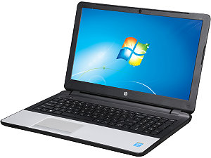
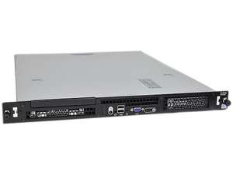
Truy vấn DNS
What is the Address of yahoo.com?
A record is 98.138.253.109
Client
DNS Server
Thường sử dụng cổng UDP 53
Với các phản hồi có kích thước lớn, có thể sử dụng TCP port 53

Slide 45
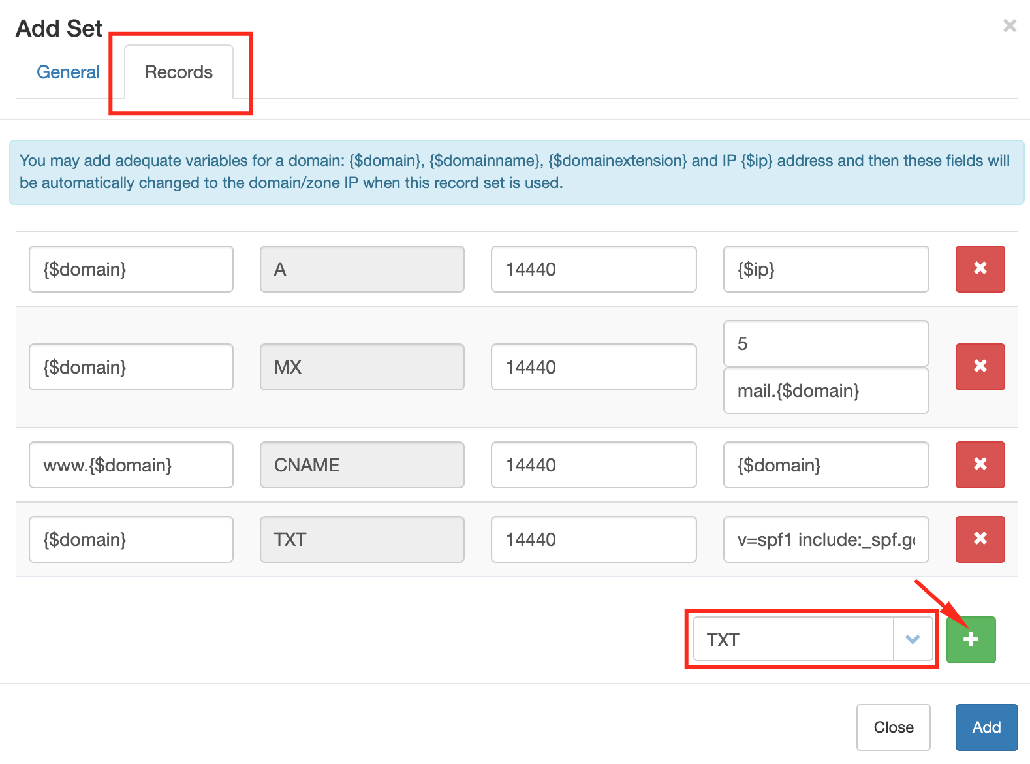
Bản ghi DNS
A IPv4 Address
AAAA IPv6 Address
PTR Pointer record
    Được sử dụng để tra cứu DNS lookups
    Thường được sử dụng để block spam email
MX Mail Exchange
CNAME Canonical Name
    Tên thay thế cho máy chủ server

Slide 46
Một số loại thiết bị mạng

Slide 47
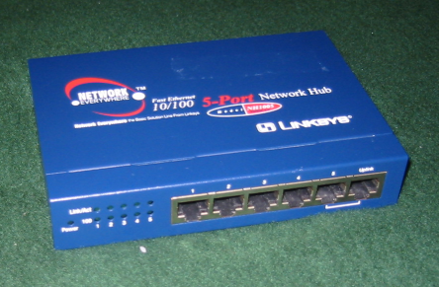
Hub
Thường sử dụng trên các mạng LANs 10 Mbps cũ.
Không thông minh
Dữ liệu đi vào từ 1 cổng sẽ đi qua tất cả các cổng còn lại
Mỗi người dùng đều có thể chặn bắt và thu thập thông tin từ những người dùng khác.
Nguồn: Internet

Slide 48
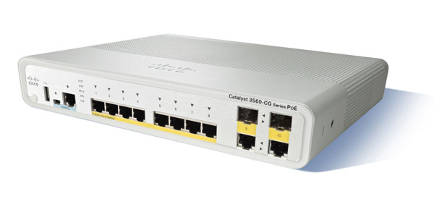
Switch
Thay thế cho Hub trong hầu hết các mạng LAN hiện nay
Biết được thiết bị nào kết nối đến cổng nào
Gửi lưu lượng mạng chỉ đến đúng cổng
Nguồn: cisco

Slide 49
Switch
Giảm nguy cơ tấn công chặn bắt thông tin (sniffing attacks)
  Các thiết bị không nhận được các lưu lượng từ các thiết bị khác nữa
Có thể mất đi khả năng này bằng cách làm tràn (flooding) với địa chỉ MAC ngẫu nhiên
  Switch sử dụng hết tài nguyên RAM cho bảng switching table và hoạt động như hub
Cũng có thể bị tấn công ARP poisoning

Slide 50
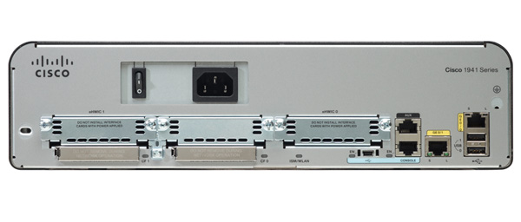
Router
Kết nối các vùng khác nhau của mạng
  Chẳng hạn, một mạng LAN với Internet
Không phát quảng bá
  Giảm lưu lượng “nhiễu” trên các vùng
Các máy tính cũng có thể hoạt động như các routers
  Nhưng đa phần các mạng sử dụng Router phần cứng
Nguồn: cisco

Slide 51
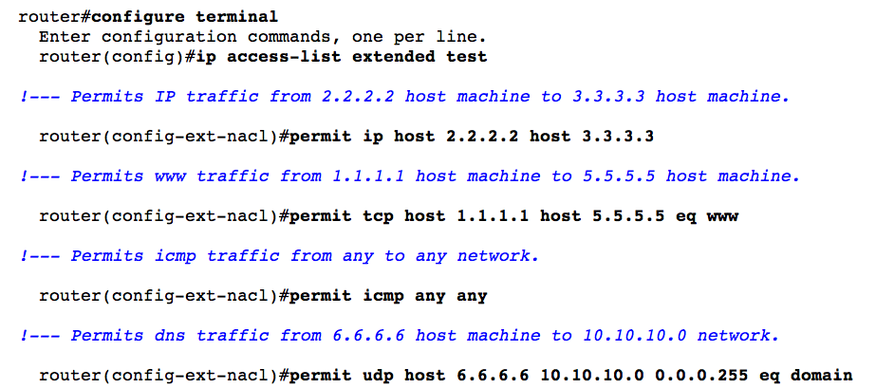
ACLs (Access Control Lists)
Lọc gói tin
Từ chối các lưu lượng không được cho phép

Slide 52
Bảo vệ vật lý thiết bị Switch
Đặt tại nơi an toàn, có các biện pháp bảo vệ
Ngăn chặn kẻ tấn công truy cập được vào:
  Console port sử dụng để quản trị Switch
  Monitor port sử dụng để chặn bắt toàn bộ các lưu lượng mạng

Slide 53
DMZ (Demilitarized Zone)
Phân tách các vùng mạng tùy theo yêu cầu an toàn và mức độ bảo mật thông tin của hệ thống
Thường thành 3 miền: bên trong, bên ngoài và DMZ
DMZ là một vùng bán tin cậy giữa mạng private network và Internet
Cung cấp khả năng phòng thủ theo chiều sâu (defense in depth) cho mạng bên trong.

Slide 54
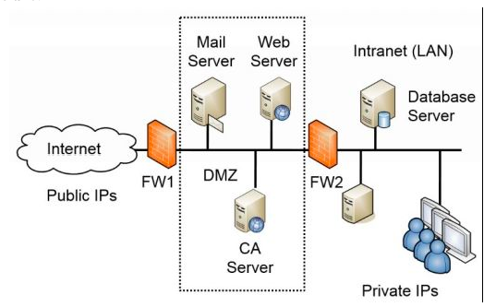
DMZ (Demilitarized Zone)
Nguồn: Internet

Slide 55
Địa chỉ IP Public và Private
Địa chỉ Public IP được sử dụng để gửi và nhận các lưu lượng thông tin trên mạng Internet.
Phải trả phí và được cấp phát bởi nhà cung cấp dịch vụ Internet (Internet Service Providers)
Địa chỉ Private không thể sử dụng được trên Internet, nhưng miễn phí và có thể sử dụng được trong mạng riêng.

Slide 56
RFC 1918
10.0.0.1 – 10.255.255.254
172.16.0.1 – 172.21.255.254
192.168.0.1 – 192.168.255.254

Slide 57
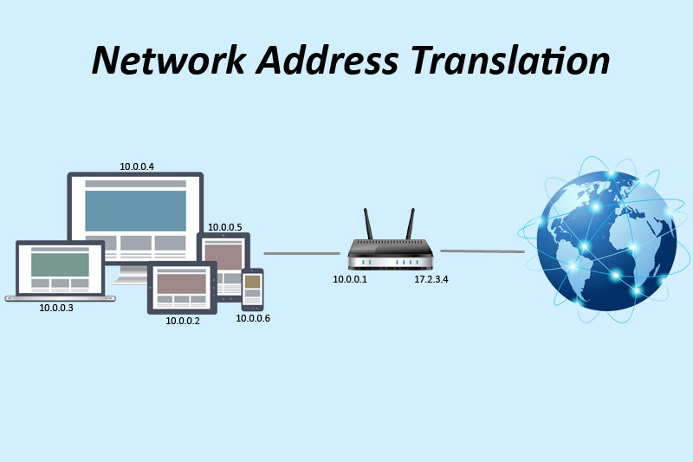
NAT (Network Address Translation)
Nguồn: medium.com

Slide 58
NAT
NAT cho phép nhiều máy trạm cùng chia sẻ một địa chỉ IP Public
Ẩn địa chỉ IP cục bộ
NAT có thể phá vỡ một số dịch vụ mạng chẳng hạn như IPSec

Slide 59
Proxy Server
Các máy trạm không thể kết nối trực tiếp đến Internet
Yêu cầu phải đi qua Proxy, nơi sẽ lấy thông tin và trả về cho máy trạm (nếu được cho phép)

Slide 60
Caching Proxy
Nếu nhiều máy trạm cùng truy vấn đến cùng một trang, chẳng hạn như google.com
Proxy chỉ tải về một bản sao của trang, và phân phối nó cho tất cả clients
Điều này làm cho mạng có vẻ nhanh hơn

Slide 61
Công nghệ an toàn mạng
Tường lửa (Firewall)
Phát hiện và ngăn chặn xâm nhập (IDPS)
Giám sát an toàn mạng (SIEM)
Hệ thống bẫy (Honeypot, Honeynet)
Chống mã độc và thư rác (Antivirus, Antispam)
Mạng riêng ảo (VPN)
Chống rò rỉ dữ liệu (DLP)

Slide 62
Tài liệu tham khảo
[1] Dieter Gollmann, Computer Security, Hamburg Uninersity of Technology
[2] Lê Đình Vinh, Trần Đức Sự, Vũ Thị Vân, Giáo trình Cơ sở an toàn thông tin, NXB Thông tin & Truyền thông, 2013
[3] https://tek4.vn

